Slide 1


GONG XI FA CAI
Kepada Seluruh Resident,
Management Condominium berharap agar Kekayaan dan kebahagiaan akan selalu menjadi bagian dari kehidupan keluarga Anda ditahun Ular Air 2564 ini
Dear All Residents,
The Condominium Management Wishing you that
The Prosperity and the Happiness will always be apart of the Life of your FAMILY in the year of WATER SNAKE 2564

Slide 2


(Februari 2013) INSIDE
The Cambridge Condominium

Slide 3
(Februari 2013) INSIDE
The Cambridge Condominium
Resident yang Terhormat,
Tahun Baru IMLEK 2564 yang jatuh pada tanggal 10 Februari 2013, akan kembali menjadi Perayaan Tradisi yang sangat KHUSUS dan ISTIMEWA bagi setiap ANGGOTA KELUARGA RESIDENT.
DOA & HARAPAN kami adalah agar KEDAMAIAN, KEMAKMURAN KEBAHAGIAN senantiasa memenuhi dan menjadi bagian dari kehidupan kita semua.
Bagi Resident yang akan bepergian, pastikan UNIT dalam keadaan AMAN, dan jika memerlukan PERHATIAN KHUSUS harap menyampaikannya kepada Management.
Selamat menyambut kedatangan hari ISTIMEWA ini.
Salam,
Condominium Management

Slide 4
(February 2013) INSIDE
The Cambridge Condominium
Dear Resident,
IMLEK 2564 Celebrations which falls on 10 February 2013, again will be the SPECIAL and EXTRAORDINARY Tradition of Celebrations for all the RESIDENT and the Family Member.
Our PRAY & HOPE , May the PEACEFUL, the PROSPERITY and the HAPPYNESS will covering-up and will always be apart of our LIFT.
To those Resident leaving the Unit, please leave the Unit securely, May you require a special Attention, advisable to report to the Management.
Many Bless in welcoming the very SPECIAL DAY.
Salam,
Condominium Management

Slide 5
(Februari 2013) INSIDE
The Cambridge Condominium
Info INSIDE / News of INSIDE
Untuk info INSIDE yang di tampilkan di Resident Info TV Channel pada bulan-bulan sebelumnya, dapat dilihat kembali di
www.cambridge.co.id
Terutama bagi Resident yang baru, diwajibkan untuk membaca dan memahaminya serta mensosialisasikan kepada seluruh keluarga dan pekerja-pekerjanya.
Kerjasama Resident dalam hal ini sangat kami hargai
Please visit our website at : www.cambridge.co.id
To update previous and current events, You are required to pass on every detail of Information to your family members as well as to your private workers (i.e maids, drivers etc).
Your COOPERATION on this matter is highly appreciated.

Slide 6

.……………
TAHUKAH ANDA ?
UCAPAN
Tahun Baru Cina diceriakan dengan ucapan yang Kuat dan Bergairah, yang dikenali sebagai "ungkapan pembawa Tuah"
Cina Tradisional: 吉祥話,
Cina Ringkas: 吉祥话,
Pinyin: jíxiáng hùa).

Slide 7
SELAMAT TAHUN BARU
"Selamat Tahun Baru" (Tulisan Cina Tradisional: 新年快樂; Tulisan Cina Ringkas: 新年快乐; Pinyin: xīnnián kuàilè; Bahasa Kantonis (Yale): sānnìhn faailohk; Bahasa Hokkien (POJ): Sin-nî khòai-lo̍k) ialah ucapan kontemporari yang mencerminkan pengaruh barat, ini diterjemah secara literal dari ucapan Happy New Year yang kerap didengar di negara Barat. Namun di bahagian utara China, "guò nián hǎo" (Cina Tradisional: 過年好, Cina Ringkas: 过年好) yang dijadikan ucapan tradisi, yang membedakannya dari Tahun Baru Internasional

Slide 8
GONG XI FA CAI
Tulisan Cina Tradisional: 恭喜發財;
Tulisan Cina Ringkas: 恭喜发财;
Pinyin: gōngxǐ fācái;
Bahasa Kantonis (Yale): gūnghéi faatcòih;
Bahasa Hokkien (POJ): Kiong-hí hoat-châi; Bahasa Hakka: Kung hei fat choi,
yang diterjemah sebagai
"Selamat dan semoga mendapat REZEKI“
SEMOGA BERMANFAAT

Slide 9
KETENTUAN PARKIR BARU
Telah disosialisasikan sejak November 2012
RESIDENT - INFO
Terima kasih bagi sebagian besar Resident yang SETUJU, yang dapat Menerima dan Memaklumi serta Mendukung Ketentuan baru ini, sebab ketentuan ini demi untuk KEADILAN dan KETERTIBAN bersama.
Bagi Resident yang masih mengalami beragam KENDALA, walaupun telah kami tawarkan ALTERNATIF, MOHON MENGHUBUNGI KAMI. Akan kami upayakan membantu selama tidak menyalahi ATURAN, KEADILAN dan KETERTIBAN bersama. Ide-ide baru dari Resident tetap kami TUNGGU .

Slide 10
KENDALA DI MASA SOSIALISASI PARKING-CARD
Telah disosialisasikan sejak Januari 2012
RESIDENT - INFO
Adapun beberapa Alasan/Penyimpangan
yang terjadi selama bulan Januari 2013 yang berkaitan dengan ketentuan baru tentang Parking-Card adalah sebagai berikut:
Belum mengambil Parking-Card dari Tenant Relations
Parking-Card belum diserahkan Majikan kepada driver
Lupa bawa Parking-Card
Parking-Card ketinggalan di Unit
Parking-Card di bawa Orangtua/Istri/Suami/Anak

Slide 11
RESIDENT - INFO
Belum mengambil Parking-Card dari Tenant Relations
Parking-Card belum diserahkan Majikan kepada driver
Lupa bawa Parking-Card
Kali ini seluruh Data Pelanggaran telah kami KUMPULKAN
dan kami harapkan agar Sudi Kiranya Resident Melapor
kepada Management, agar apa yang menjadi KENDALA
dapat kita selesaikan DENGAN BAIK, selama tidak melanggar
ketentuan yang telah ada.
Semua ini kami lakukan demi untuk KEDISIPLINAN dan
KEADILAN bagi seluruh Resident.
Kami sangat Menghargai kerjasama Anda.

Slide 12
RESIDENT - INFO
Sehubungan dengan telah di tetapkannya kenaikan
Tarif Tenaga Listrik (TTL) 2013 melalui
Peraturan Menteri No. 30 tahun 2013
Maka kenaikan Tarif Listrik untuk Resident juga sudah kita MULAI, namun akan diperhitungkan pada
bulan TAGIHAN Februari 2013.
Kenaikan TAHAP berikutnya adalah di bulan
April, Juli dan Oktober 2013.
Himbauan dari Pimpinanan PLN Kota Medan adalah untuk
tetap MENGHEMAT Penggunaan Listrik, khususnya
saat WAKTU BEBAN PUNCAK (18.00 – 10.00)

Slide 13
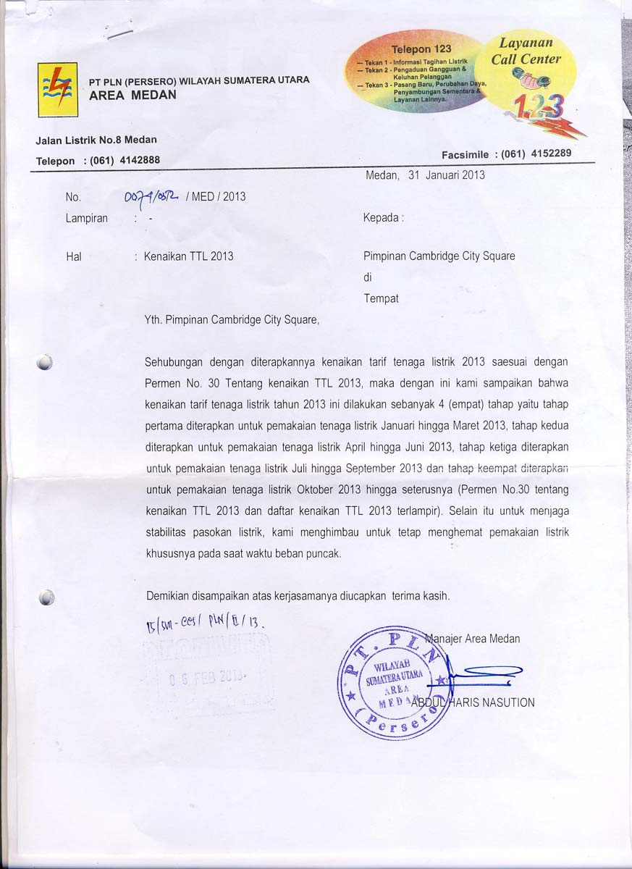

Slide 14
(Februari 2013) INSIDE
The Cambridge Condominium
Jika ada PERUBAHAN & INFORMASI TAMBAHAN, mengenai INSIDE akan segera kami masukan.
Seluruh Resident di mohon untuk selalu melihat Resident Info TV Channel ini.
Jika ada Keluhan, Masukan atau Ide-ide untuk kebaikan bersama, silahkan menyurati atau menghubungi Tenant Relations, Assistant Manager atau General Manager langsung.
Jika ada hal yang belum jelas atau yang ingin ditanyakan, silahkan bertanya LANGSUNG, karena kami ada 24 JAM.
Condominium Management

